Slide 1




Thứ Hai, ngày 17 tháng 01 năm 2022
TOÁN
ÔN TẬP
HÌNH HỌC VÀ ĐO LƯỜNG
(Tiết 1)

Slide 2
Thứ ... ngày ... tháng ... năm .......
TOÁN
KHỞI ĐỘNG

Slide 3


Slide 4
Mình tên là Moka. Hôm nay, mình mời các bạn cùng đi câu với mình nhé!

Slide 5









1
Số?
1 dm =
?
cm
10 cm =
?
dm
3 dm =
?
cm
40 cm =
?
dm
Các bạn hãy hoàn thành nhiệm vụ sau để giúp mình chuẩn bị đồ đi câu nhé!
Dựa vào mối quan hệ
giữa các đơn vị đo độ dài
THẢO LUẬN NHÓM ĐÔI

Slide 6

1
Số?
1 dm =
10
cm
10 cm =
1
dm
3 dm =
30
cm
40 cm =
4
dm
Ôn tập kiến thức
Đề-xi-mét là một đơn vị đo độ dài.
Đề-xi-mét viết tắt là dm
1 dm = 10 cm
10 cm = 1 dm

Slide 7
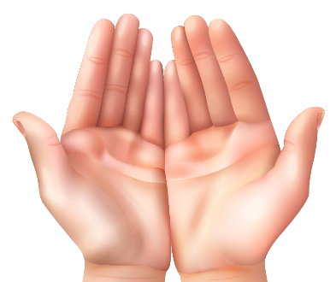
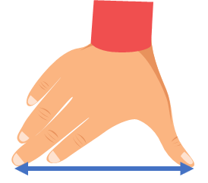


2
cm hay dm?
Một đốt ngón tay
của em dài 1
Em của bạn Lan
cao 10
....
....
Một gang tay của mẹ dài 2
Cây bút chì của
em dài 10
....
....
Trong lúc chuẩn bị đồ đi câu, mình có một số thắc mắc. Các bạn giải đáp giúp mình nhé!
Điền cm hay dm vào chỗ chấm.
Giải thích cách làm.
THẢO LUẬN NHÓM ĐÔI

Slide 8
2
cm hay dm?
Một đốt ngón tay
của em dài 1
Em của bạn Lan
cao 10
cm
dm
Một gang tay của mẹ dài 2
Cây bút chì của
em dài 10
dm
cm

Slide 9
Đã chuẩn bị đầy đủ, chúng mình cùng
đi câu nhé!

Slide 10
Đã đến nơi câu cá.
Mình cần khoét một
mảng băng để câu cá.
Các bạn cùng tìm hiểu hình sau để giúp mình khoét chính xác nha.

Slide 11
3
Quan sát hình vẽ bên
A
a. Đọc tên các điểm và các đoạn thẳng
b. Đọc tên ba điểm thẳng hàng
B
C
D

Slide 12
3
Quan sát hình vẽ bên
A
B
C
D
a. Đọc tên các điểm và các đoạn thẳng
Các điểm:
A; B; D; C
Các đoạn thẳng:
AB; AD; AC; BD; BC; DC

Slide 13
3
Quan sát hình vẽ bên
A
B
C
D
b. Đọc tên ba điểm thẳng hàng
Ba điểm B, D, C thẳng hàng.

Slide 14

Cảm ơn các bạn. Thời gian câu cá khá lâu nên chúng ta cùng ghép những khối băng hình lập phương để tạo thành 1 chiếc chòi nhỏ để trú nhé!

Slide 15

Hai hình nào ghép lại được một khối lập phương?
A
B
C

Slide 16
Hai hình nào ghép lại được một khối lập phương?
B
B ghép với C
C

Slide 17
Hẹn gặp lại các bạn trong chuyến đi câu sắp tới nhé!

